Slide 1


深入理解计算机系统
网络编程
20151104710
王佳顺

Slide 2

计算机的发展
1：计算机系统的发展历程
2：计算机系统的组成
3：计算机系统各部件的协调运营

Slide 3

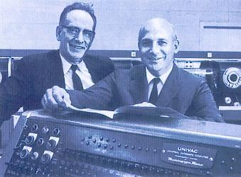
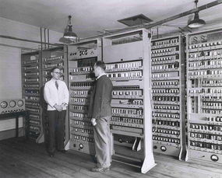
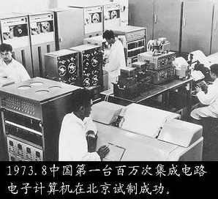
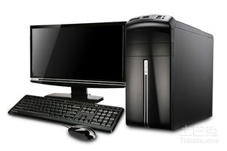
1：计算机系统的发展历程
1：第一代为1946年至20世纪50年代末期的电子管计算机。这一期间的计算机运算速度为每秒几千次到几万次，体积大，耗电多，可靠性低。但这一代计算机确立了计算机的基本结构，确立了程序设计的基本方法，开创了数字化技术的新时代。
2：第二代为20世纪50年代末期至60年代中后期的晶体管计算机。这一期间的计算机以晶体管代替了电子管作为开关元件，运算速度提高到每秒几万次到几十万次，可靠性提高，成本降低，体积缩小，汇编语言开始代替计算机语言。
3：第三代为20世纪60年代中期至70年代初期的中小集成电路计算机。这一时期计算机的运算速度提高到每秒几十万次到几百万次，有了操作系统软件。“小型计算机”开始出现。
4：第四代从20世纪70年代初期至今，是大规模集成电路计算机时代。运算速度提高到每秒几亿次到几万亿次，出现了微处理器和单片机算计。
Notes:
一个完整的计算机系统是由软件系统和硬件系统组成的，它们共同工作来运行程序，硬件系统由存储器，运算器，控制器，输入设备和输出设备等组成，而软件系统包括系统软件和应用软件等组成

Slide 4
计算机的发展
1：计算机系统的发展历程
2：计算机系统的组成
3：计算机系统各部件的协调运营

Slide 5

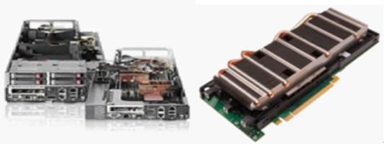
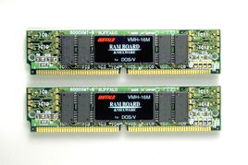
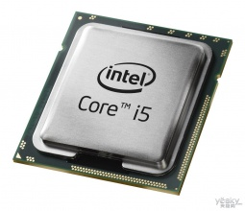
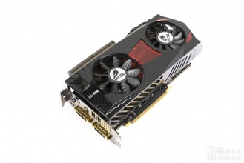
2：计算机系统的组成
1：运算器：计算机中执行各种算术和逻辑运算操作的部件。运算器的基本操作包括加、减、乘、除四则运算，与、或、非、异或等逻辑操作，以及移位、比较和传送等操作，亦称算术逻辑部件（ALU）。
2：存储器（内存）：是计算机系统中的记忆设备，用来存放程序和数据。存储器的主要功能是存储程序和各种数据，并能在计算机运行过程中高速、自动地完成程序或数据的存取。
3：中央处理器（CPU）：）是一块超大规模的集成电路，是一台计算机的运算核心和控制核心。主要包括运算器（ALU，Arithmetic and Logic Unit）和控制器（CU，Control Unit）两大部件
。
4：显卡：是电脑进行数模信号转换的设备，承担输出显示图形的任务。显卡接在电脑主板上，它将电脑的数字信号转换成模拟信号让显示器显示出来，同时显卡还是有图像处理能力，可协助CPU工作，提高整体的运行速度
Notes:
运算器：而计算机通常采用二进制数，二进制数是以2为基数来计数，也就是“逢二进一”，在二进制数中，只有0和1俩个数字，除了二进制数，还有十进制数，八进制数，和十六进制数等 。在运算中，当数的位数越多，计算的精度就越高，因此，计算机的运算器长度一般是8位，16位，32位，64位。

Slide 6
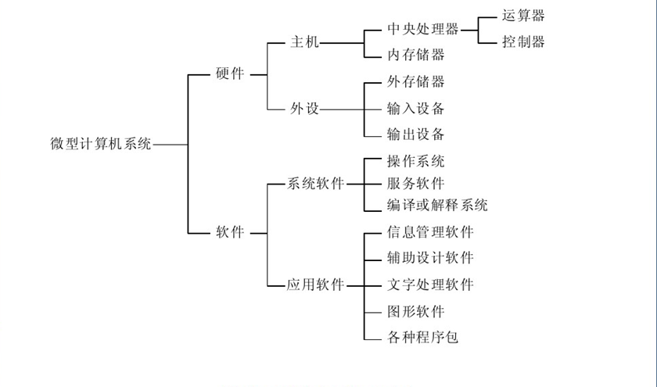
计算机系统的组成：一个完整的计算机系统包括硬件系统和软件系统组成

Slide 7
计算机的发展
1：计算机系统的发展历程
2：计算机系统的组成
3：计算机系统各部件的协调运行

Slide 8

3：计算机系统各部件的协调运营
计算机硬件的基本功能是接受计算机程序的控制实现数据输入，运算，数据输出等一系列根本性的操作。实线代表数据流，虚线代表指令流，计算机个部件之间的联系就是通过这俩股信息流动来实现的。
计算机系统由计算机硬件系统和软件系统两部分组成，前者是借助电、磁、光、机械等原理构成的各种物理部件的有机组合，是系统赖以工作的实体；后者是各种程序和文件，用于指挥全系统按指定的要求进行工作。其中硬件包括中央处理机、存储器和外部设备等；软件是计算机的运行程序和相应的文档。计算机系统具有接收和存储信息、按程序快速计算和判断并输出处理结果等功能。

Slide 9
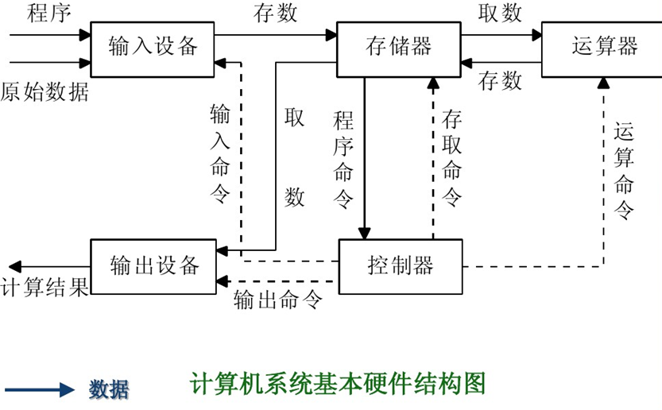

3：计算机系统各部件的协调运营

Slide 10

指针与地址
1：地址与指针的认识
2：指针与链表

Slide 11

1：地址与指针的认识
指针是一个特殊的变量，它里面存储的数值被解释成为内存里的一个地址。
在计算机中，所有的数据都是存放在存储器中的。 一般把存储器中的一个字节称为一个内存单元， 不同的数据类型所占用的内存单元数不等，如整型量占2个单元，字符量占1个单元等。为了正确地访问这些内存单元， 必须为每个内存单元编上号。 根据一个内存单元的编号即可准确地找到该内存单元。内存单元的编号也叫做地址。 既然根据内存单元的编号或地址就可以找到所需的内存单元，所以通常也把这个地址称为指针
Notes:
在将数据保存到存储器之前，数据全都变成0和1表示的二进制代码，因此，存储器中存储的也都是二进制代码。这些数据都保存在内存中。因为以二进制存储，存储的数据非常大，所以就出现了存储单元。内存是由许多存储单元组成，给每个存储单元编号，这就是地址。

Slide 12
指针与地址
1：地址与指针的认识
2：指针与链表

Slide 13

2：指针与链表
在数组和函数中，数据都是连续存放的，通过访问指针变量取得数组或函数的首地址，也就找到了此数组和函数。但在一些非数组中，数据的存储不是一连串连续的内存地址，这就用到了链表。链表是一种物理存储单元上非连续、非顺序的存储结构，数据元素的逻辑顺序是通过链表中的指针链接次序实现的。
链表是由结点构成，head指针指向第一个成为表头结点，而终止于最后一个指向nuLL的指针。
链表的特点：使用链表结构可以克服数组链表需要预先知道数据大小的缺点，链表结构可以充分利用计算机内存空间，实现灵活的内存动态管理。但是链表失去了数组随机读取的优点
存储下一个结点地址的指针域
链表
结点
存储数据元素的数据域
Notes:
因为链表是由一个个结点组装起来的；其中每个结点都有指针成员变量指向列表中的下一个结点；链表是由结点构成，head指针指向第一个成为表头结点，而终止于最后一个指向nuLL的指针。使用链表结构可以克服数组链表需要预先知道数据大小的缺点，链表结构可以充分利用计算机内存空间，实现灵活的内存动态管理。但是链表失去了数组随机读取的优点，同时链表由于增加了结点的指针域，空间开销比较大。

Slide 14

Arduino系统的认识
1： Arduino简介
2： Arduino与单片机
3：Arduino的特点
4： Arduino的型号
5： Arduino与舵机

Slide 15

1： Arduino简介
Arduino是一款便捷灵活、方便上手的开源电子原型平台。包含硬件（各种型号的Arduino板）和软件（Arduino IDE)。是由一个欧洲开发团队于2005年冬季开发的。它构建于开放原始码simple I/O介面版，并且具有使用类似Java、C语言的Processing/Wiring开发环境。主要包含两个主要的部分：硬件部分是可以用来做电路连接的Arduino电路板；另外一个则是Arduino IDE，你的计算机中的程序开发环境。你只要在IDE中编写程序代码，将程序上传到Arduino电路板后，程序便会告诉Arduino电路板要做些什么了。Arduino可以使用现有的电子元件例如开关或者传感器或者其他控制器件、LED、马达或其他输出装置

Slide 16
Arduino系统的认识
1： Arduino简介
2： Arduino与单片机
3：Arduino的特点
4： Arduino的型号
5： Arduino与舵机

Slide 17

2： Arduino与单片机
单片机是带有控制许多日常设备的功能的处理器和存储器的一种小型电脑。有些单片机被设计成可以方便地连接到计算机上来做程序下载。Arduino就是这样一种容易编程的单片机。因为可以通过程序代码来控制单片机的功能，用单片机就可以很容易地做出电子设备来。单片机用输入和输出的形式来做控制和执行。
SCM(单片微型计算机)阶段
单片机的发展历程
MCU(单片微控制器) 阶段
SOC(嵌入式系统/单片应用系统)阶段
Notes:
因为可以通过程序代码来控制单片机的功能，用单片机就可以很容易地做出电子设备来。单片机用输入和输出的形式来做控制和执行。例如,你可以使一个LED灯闪烁,只要把它连接到特定的Arduino管脚,并且利用代码指示它点亮灯一秒再熄灭一秒。LED只是输出的一个例子,然后使用传感器、按钮、开关或与其他任何形式的输入来控制那个输出

Slide 18
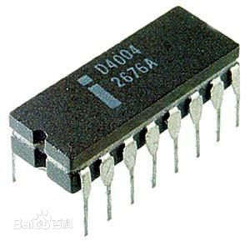
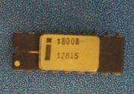
Intel公司的霍夫研制成功世界上第一块4位微处理器芯片Intel 4004，标志着第一代微处理器问世，微处理器和微机时代从此开始
1972年4月，霍夫等人开发出第一个8位微处理器Intel 8008。由于8008采用的是P沟道MOS微处理器，因此仍属第一代微处理器。1973年intel公司研制出8位的微处理器8080；1973年8月，霍夫等人研制出8位微处理器Intel 8080，以N沟道MOS电路取代了P沟道，第二代微处理器就此诞生。

Slide 19
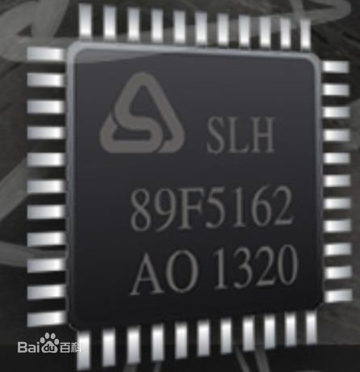
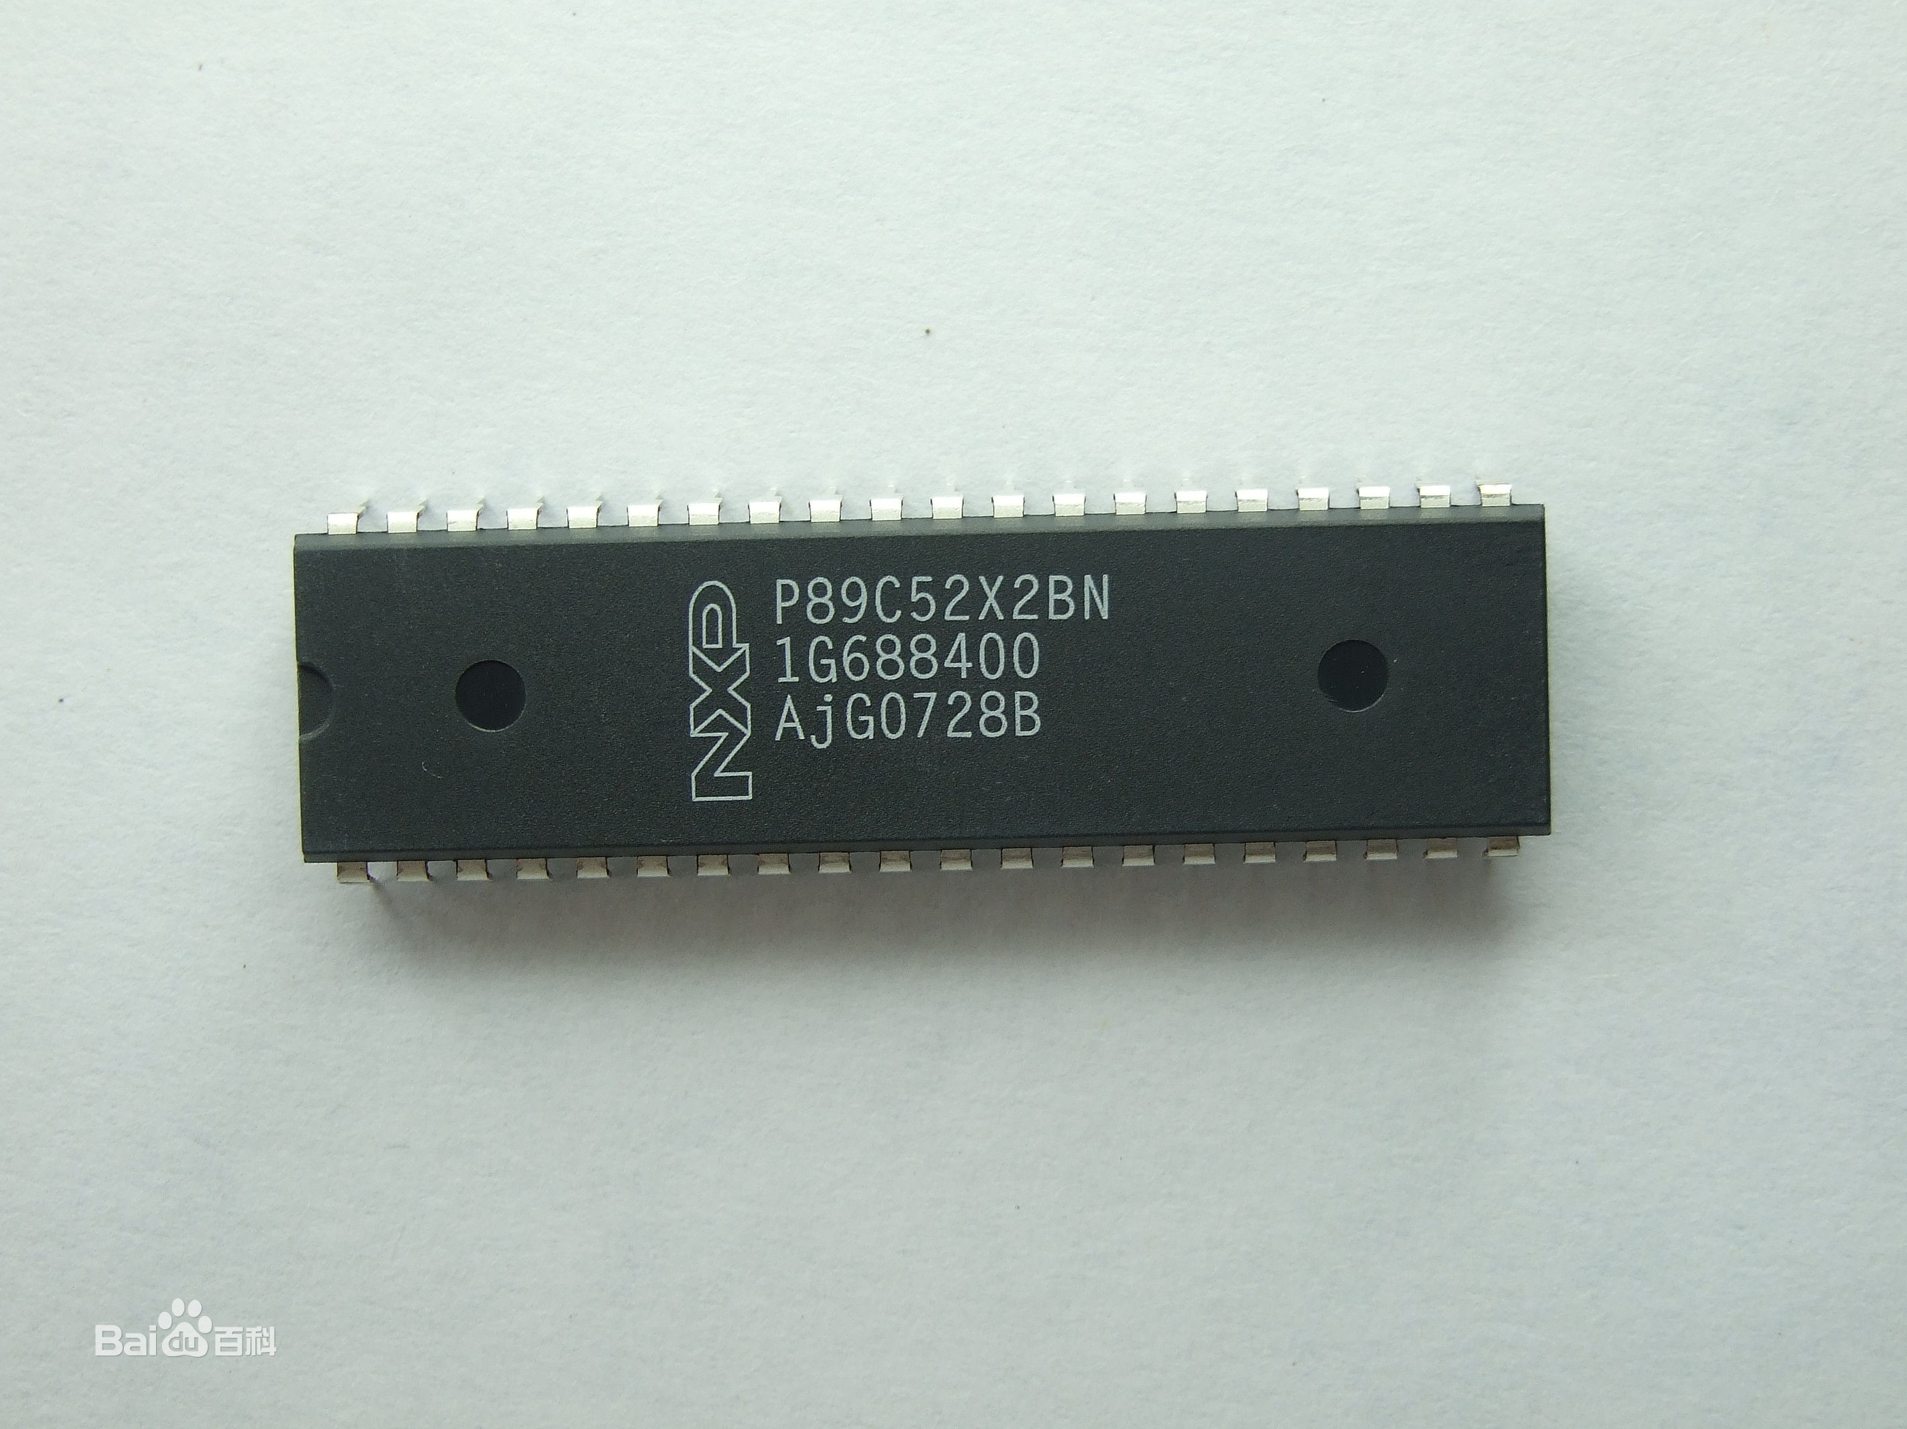
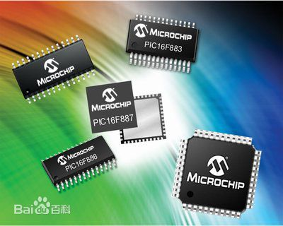
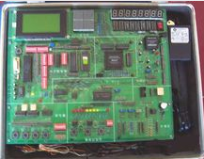
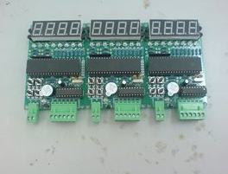
1976年intel公司研制出MCS-48系列8位的单片机，这也是单片机的问世。
20世纪80年代初，Intel公司在MCS-48系列单片机的基础上，推出了MCS-51系列8位高档单片机。MCS-51系列单片机无论是片内RAM容量，I/O口功能，系统扩展方面都有了很大的提高。

Slide 20
Arduino系统的认识
1： Arduino简介
2： Arduino与单片机
3：Arduino的特点
4： Arduino的型号
5： Arduino与舵机

Slide 21

3：Arduino的特点
Arduino显著特点就是Arduino的成本更低:Arduino基本配置大约是Stamp配置价格的四分之一。Arduino除了价格更便宜之外,还有更强大的处理器和更大的内存。Arduino的体积也比Stamp小,这个特点在许多制作项目中是非常有利的。

Slide 22
Arduino系统的认识
1： Arduino简介
2： Arduino与单片机
3：Arduino的特点
4： Arduino的型号
5： Arduino与舵机

Slide 23

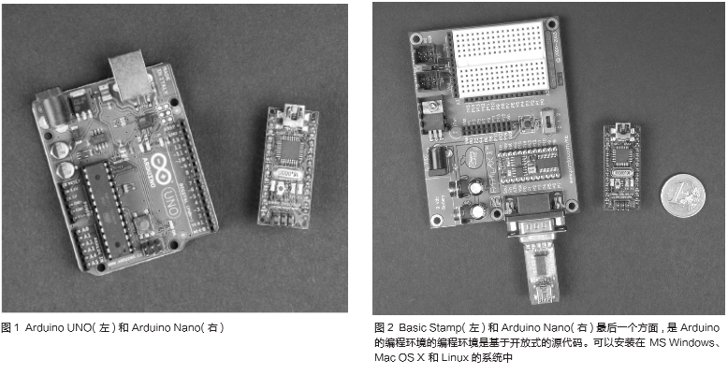
4： Arduino的型号
Arduino板有几个不同的型号。我们现在主要介绍的是Arduino的Uno型和Nano型。Uno是一种廉价并坚固健全的型号,是Arduino团队的研发的最新版本（2012年6月有了更新的版）。它公开发布于2010年9月,是ArduinoDiecimila和ArduinoDuemilanove两种型号的后继者。Nano型体积明显较小、但较为脆弱易碎，价格比较贵
Arduino Uno型(参见图1,左)比Stamp略微小一些,而Arduino的迷你Nano型(图1右)和装在Stamp模块板上的Stamp核心板（就在图2的串口正上方一点的地方 的那个小板）的尺寸是差不多相同的。

Slide 24
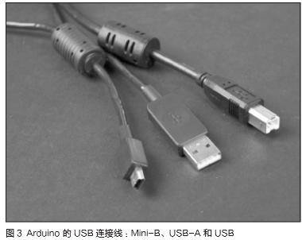
Uno和Nano与计算机的通信(上传新的程序或来回的发送数据)是通过USB的，它们还可以通过USB获得供电。Uno使用的是USB-B电缆,Nano使用的是Mini-B,两种电缆连接到电脑的都是USB-A接头。所有三个连接器如图3所示。

Slide 25
Arduino系统的认识
1： Arduino简介
2： Arduino与单片机
3：Arduino的特点
4： Arduino的型号
5： Arduino与舵机

Slide 26

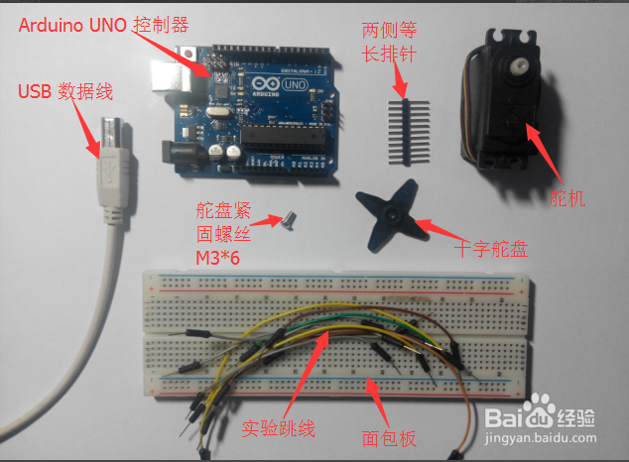
5： Arduino与舵机
舵机是一种电机，它是使用一个反馈系统来控制电机的位置。舵机通常情况下只能旋转180°。如果你玩儿过无线电操纵的飞机，就会接触到舵机，它们用来控制飞机的飞行轨迹。遥控汽车是使用舵机控制转向机构。模型船使用舵机控制船舵。舵机还常用于控制机器人的关节转动。舵机是一种位置伺服的驱动器，主要是由外壳、电路板、无核心马达、齿轮与位置检测器所构成。其工作原理是由接收机或者单片机发出信号给舵机，其内部有一个基准电路。

Slide 27

总结
计算机的应运领域已经渗透到社会的各行各业中，正在改变着传统的工作，学习和生活方式，推动着社会的发展。计算机可以完成科学研究和工程计算，可以预测地震，预报气象，对企业进行企业管理，物资管理和数据采集，计算机更是在人工智能上发展迅速，成为人工智能中最重要的部分。
只有深入理解计算机系统，才能在编程的道路上越走越远。

